Slide 1


Slide 2
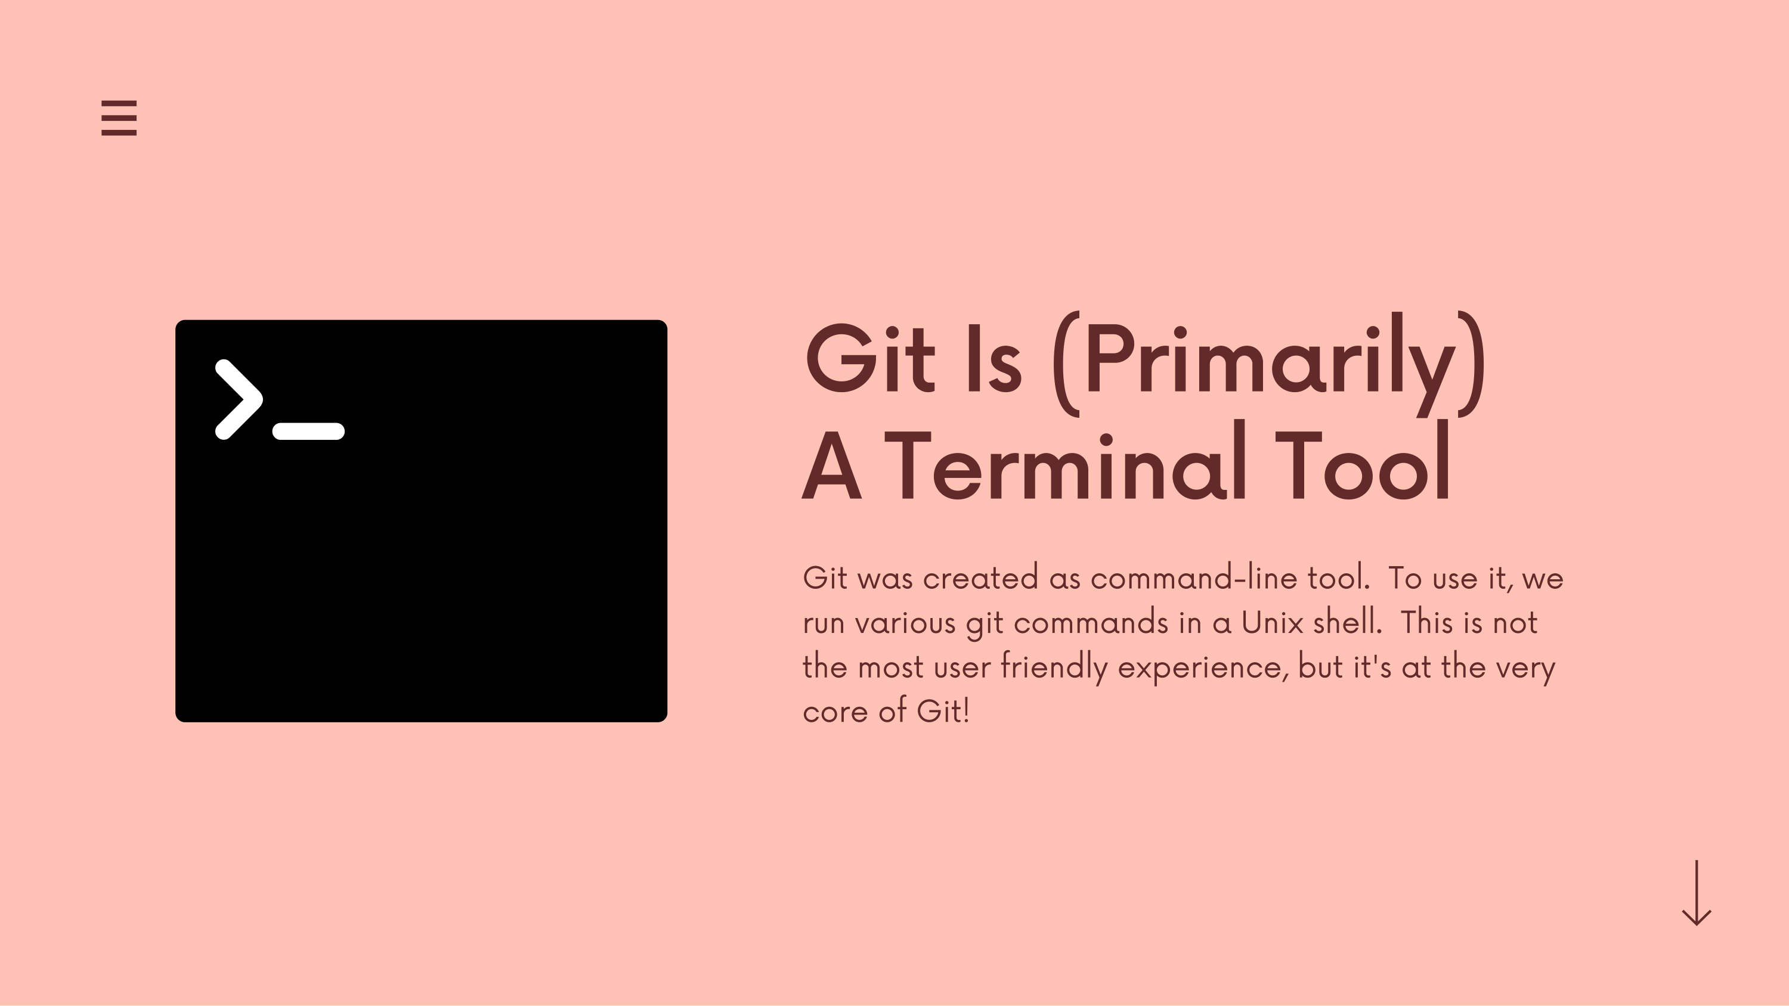
Notes:
Git (Chủ yếu) là một Công cụ Dùng trên Terminal (Giao diện Dòng lệnh)
Git được tạo ra như một công cụ dòng lệnh (command-line tool). Để sử dụng nó, chúng ta chạy nhiều lệnh git khác nhau trong một môi trường Unix shell. Đây không phải là trải nghiệm thân thiện với người dùng nhất, nhưng nó là cốt lõi của Git!

Slide 3
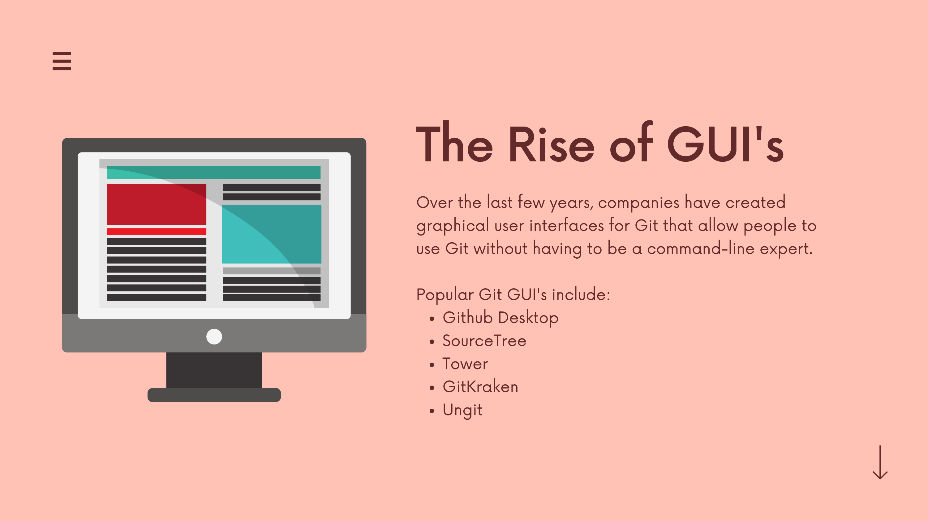
Notes:
Sự trỗi dậy của các GUI (Giao diện người dùng đồ họa)
Trong vài năm gần đây, các công ty đã tạo ra các giao diện người dùng đồ họa (Graphical User Interfaces - GUI) cho Git, cho phép mọi người sử dụng Git mà không cần phải là chuyên gia về dòng lệnh.
Các GUI phổ biến cho Git bao gồm:
Github Desktop
SourceTree
Tower
GitKraken
Ungit

Slide 4
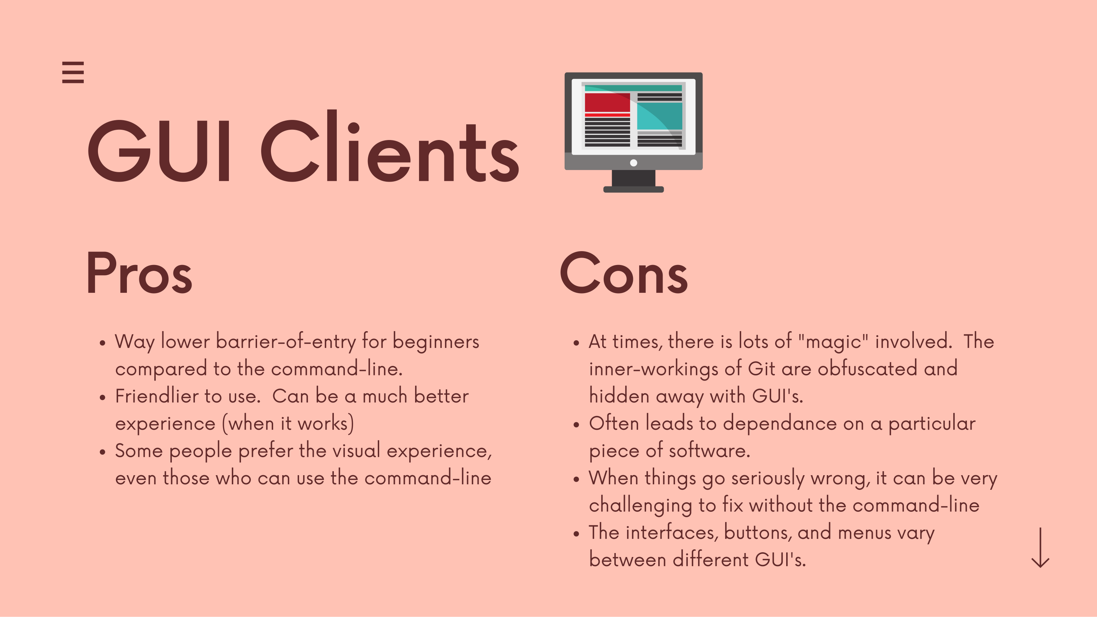
Notes:
Các Ứng dụng GUI (GUI Clients - Giao diện người dùng đồ họa)
Ưu điểm (Pros)
Rào cản gia nhập thấp hơn nhiều đối với người mới bắt đầu so với dòng lệnh (command-line).
Thân thiện hơn khi sử dụng. Có thể là một trải nghiệm tốt hơn rất nhiều (khi nó hoạt động trơn tru).
Một số người thích trải nghiệm trực quan (visual experience), ngay cả những người đã thành thạo việc sử dụng dòng lệnh.
Nhược điểm (Cons)
Đôi khi, có rất nhiều "phép màu" (magic) liên quan. Cơ chế hoạt động bên trong của Git bị che giấu và ẩn đi với các GUI.
Thường dẫn đến sự phụ thuộc vào một phần mềm cụ thể.
Khi mọi thứ diễn ra cực kỳ sai sót, việc khắc phục có thể rất khó khăn nếu không sử dụng dòng lệnh.
Các giao diện, nút bấm và menu khác nhau giữa các ứng dụng GUI khác nhau.

Slide 5
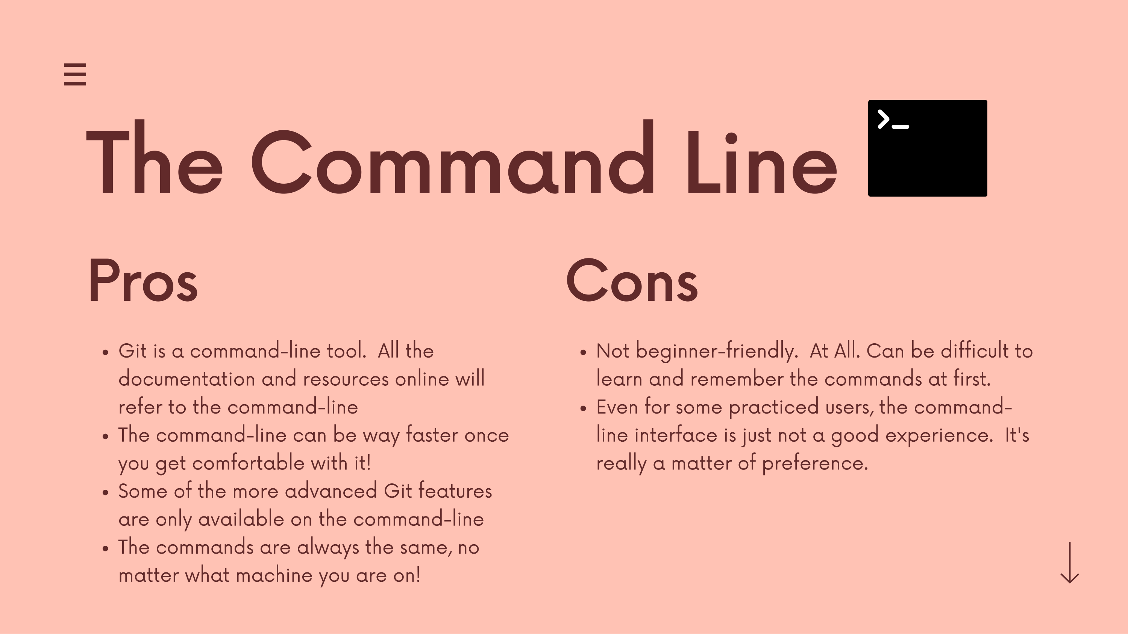
Notes:
[Dòng Lệnh]
Ưu điểm (Pros)
Git là một công cụ dòng lệnh. Tất cả tài liệu và nguồn tài nguyên trực tuyến đều đề cập và hướng dẫn sử dụng dòng lệnh.
Dòng lệnh có thể nhanh hơn rất nhiều khi bạn đã làm quen với nó!
Một số tính năng Git nâng cao hơn chỉ có sẵn trên dòng lệnh.
Các lệnh luôn giống nhau, bất kể bạn đang sử dụng máy tính nào!
Nhược điểm (Cons)
Hoàn toàn không thân thiện với người mới bắt đầu. Ban đầu có thể khó học và khó nhớ các lệnh.
Ngay cả đối với một số người dùng đã luyện tập, giao diện dòng lệnh vẫn không phải là một trải nghiệm tốt. Đây thực sự là vấn đề sở thích.

Slide 6
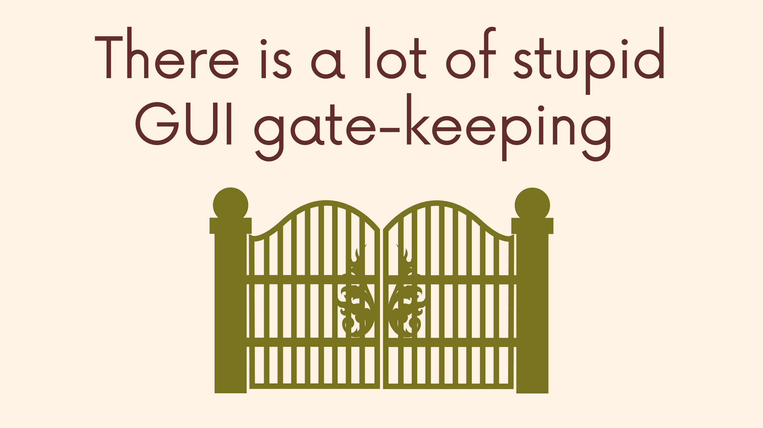

Slide 7
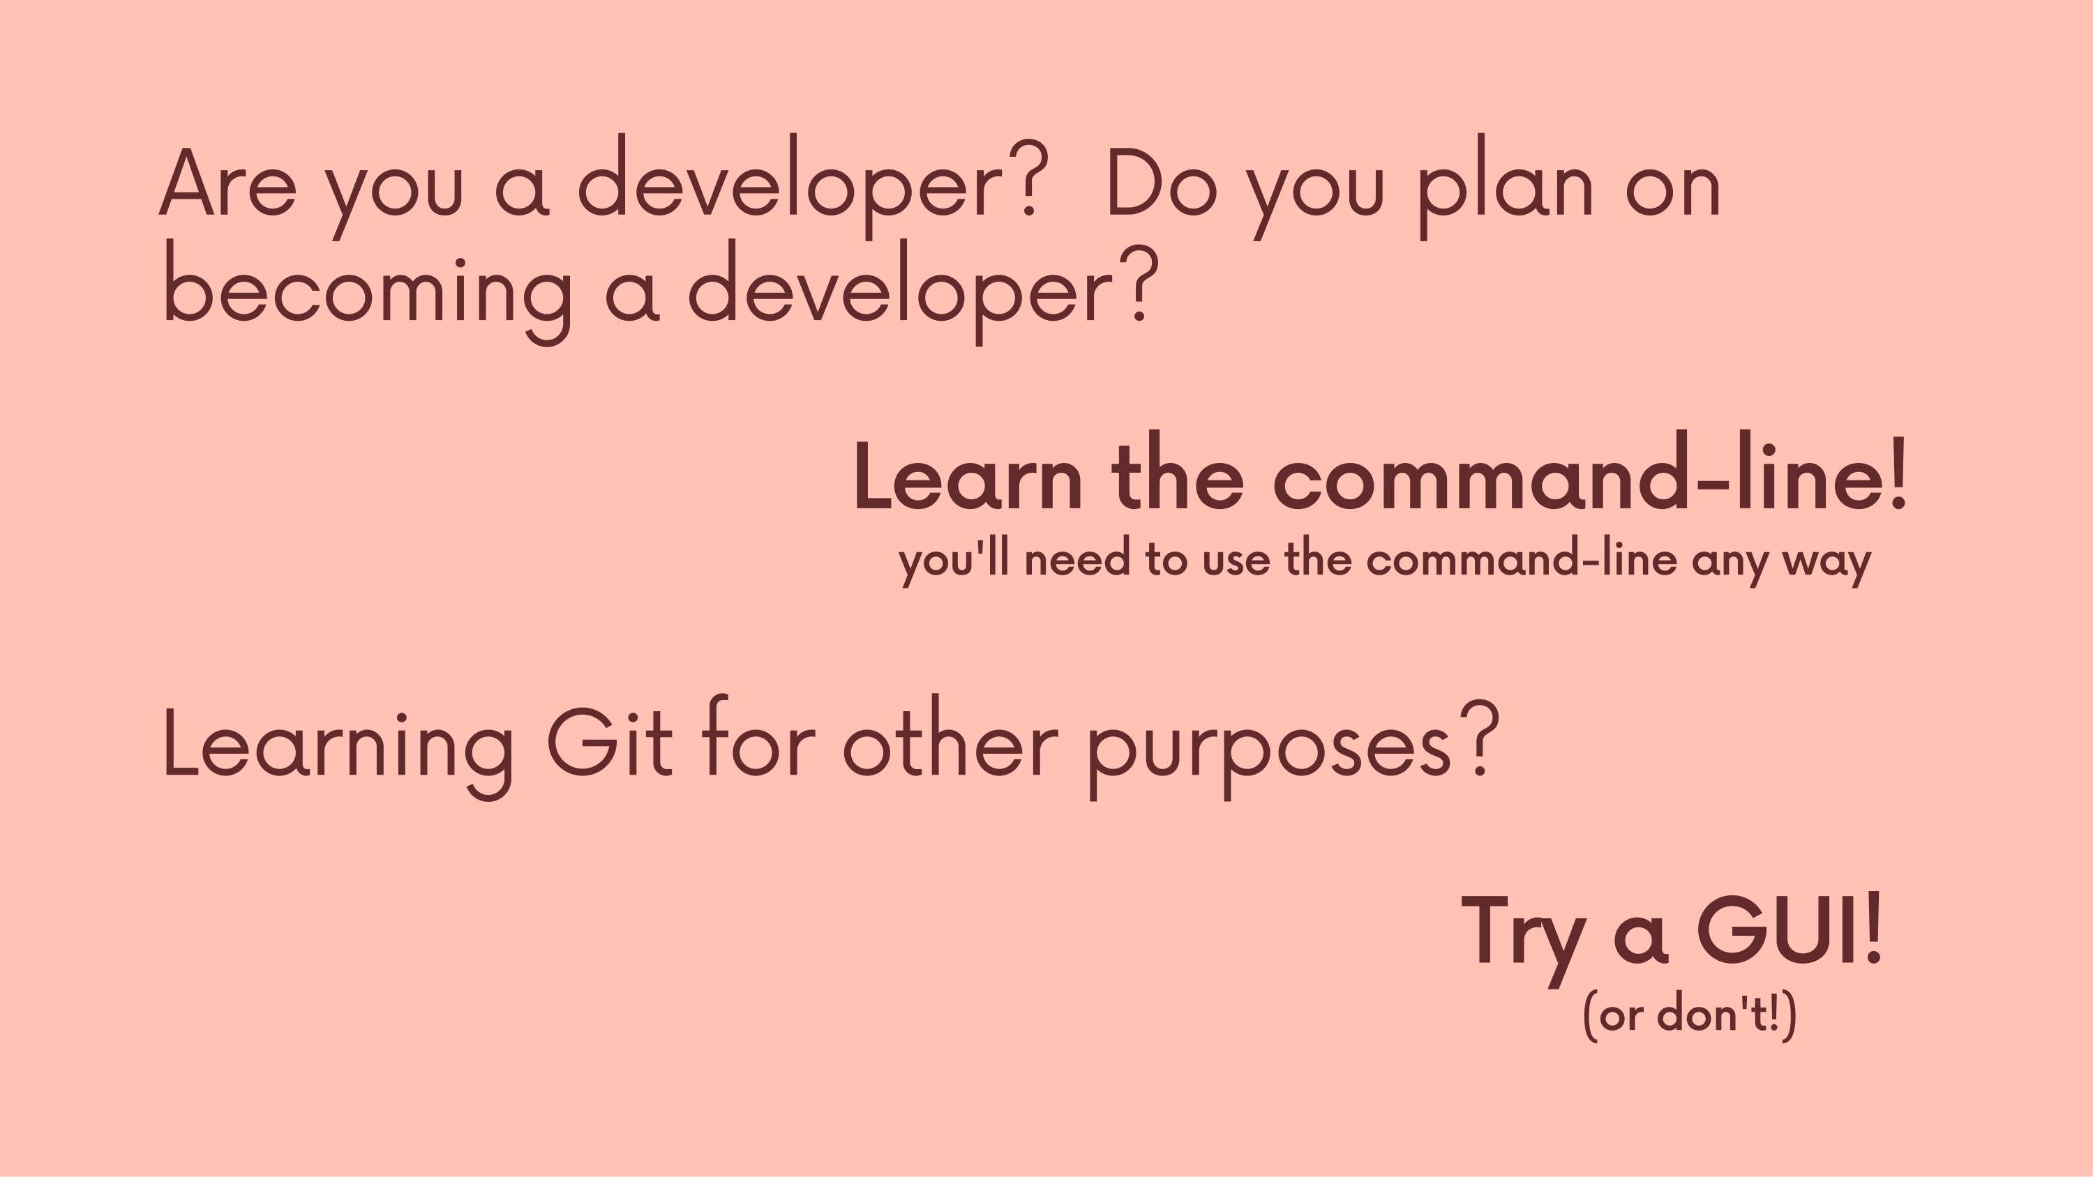

Slide 8
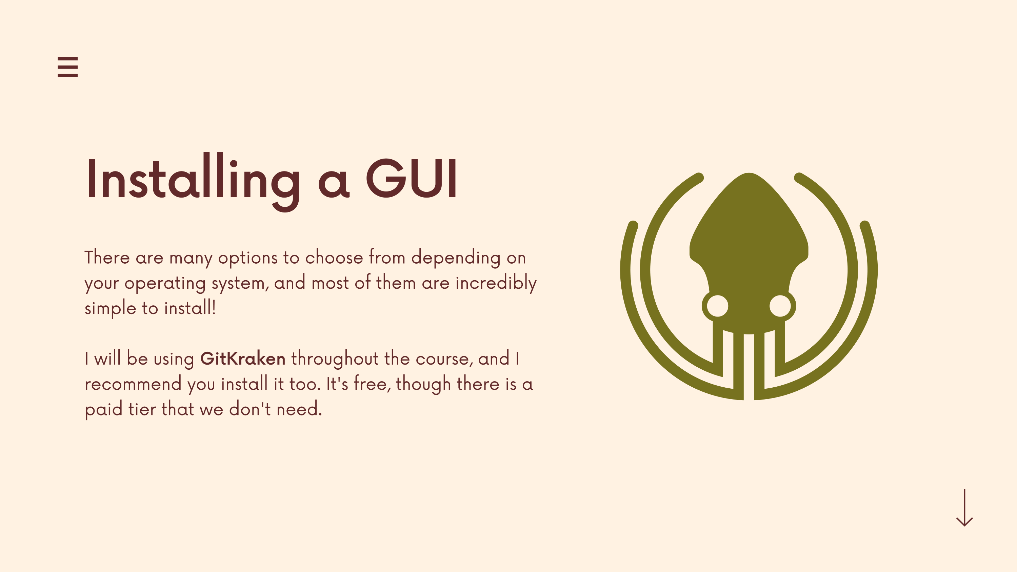
Notes:
Cài đặt một Ứng dụng GUI
Có rất nhiều lựa chọn để chọn tùy thuộc vào hệ điều hành của bạn, và hầu hết chúng đều cực kỳ đơn giản để cài đặt!
Tôi sẽ sử dụng GitKraken trong suốt khóa học này, và tôi khuyên bạn cũng nên cài đặt nó. Nó miễn phí, mặc dù có một gói trả phí mà chúng ta không cần.

Slide 9
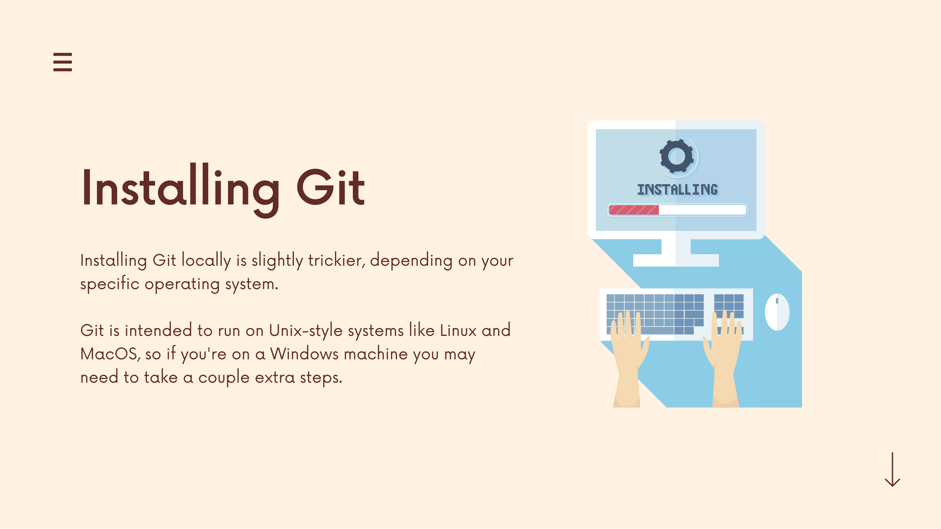
Notes:
Cài đặt Git
Việc cài đặt Git cục bộ (locally) phức tạp hơn một chút, tùy thuộc vào hệ điều hành cụ thể của bạn.
Git được thiết kế để chạy trên các hệ thống kiểu Unix như Linux và MacOS, vì vậy nếu bạn đang sử dụng máy Windows thì bạn có thể cần thực hiện thêm một vài bước.

Slide 10
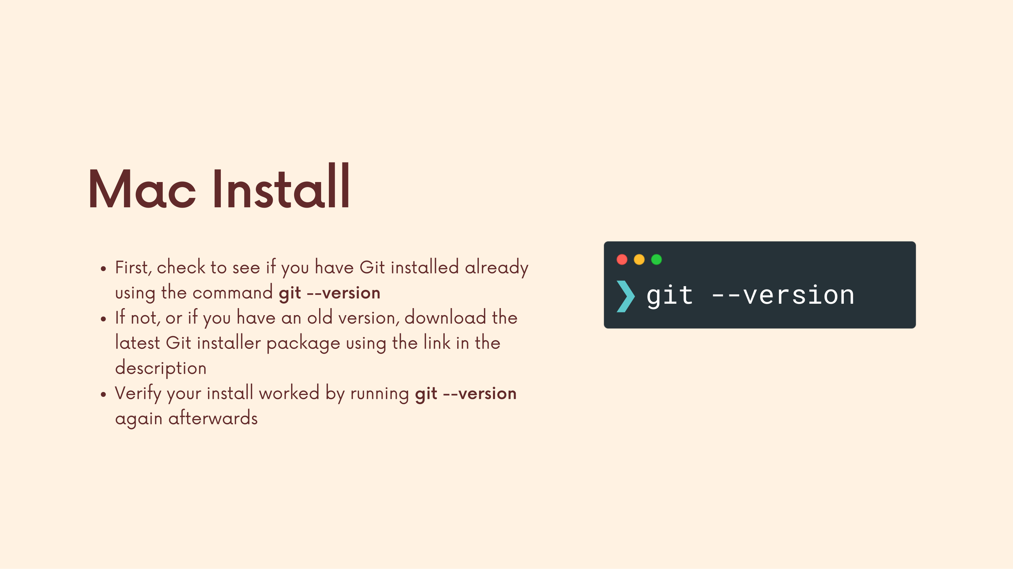

Slide 11
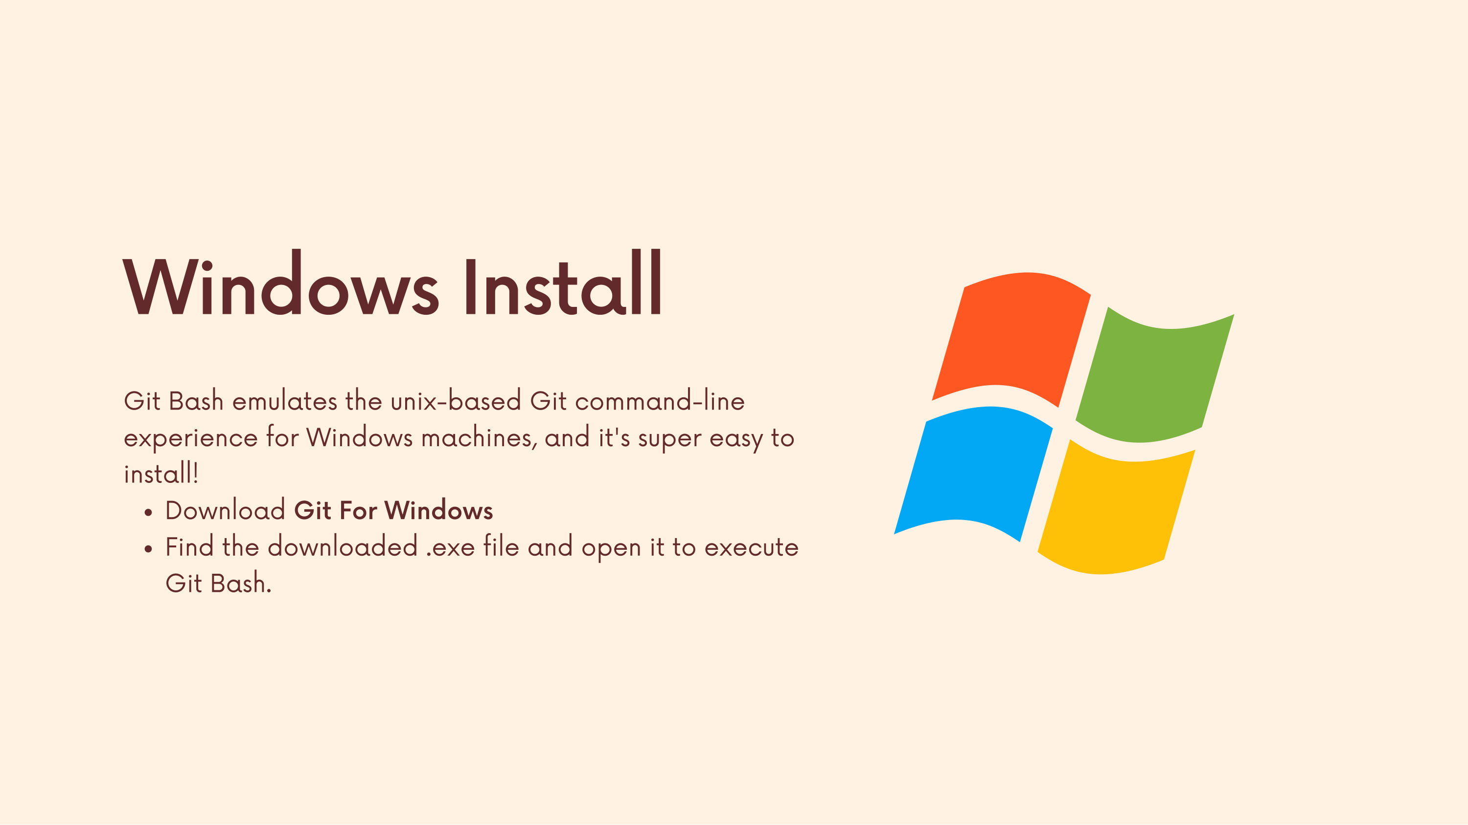

Slide 12
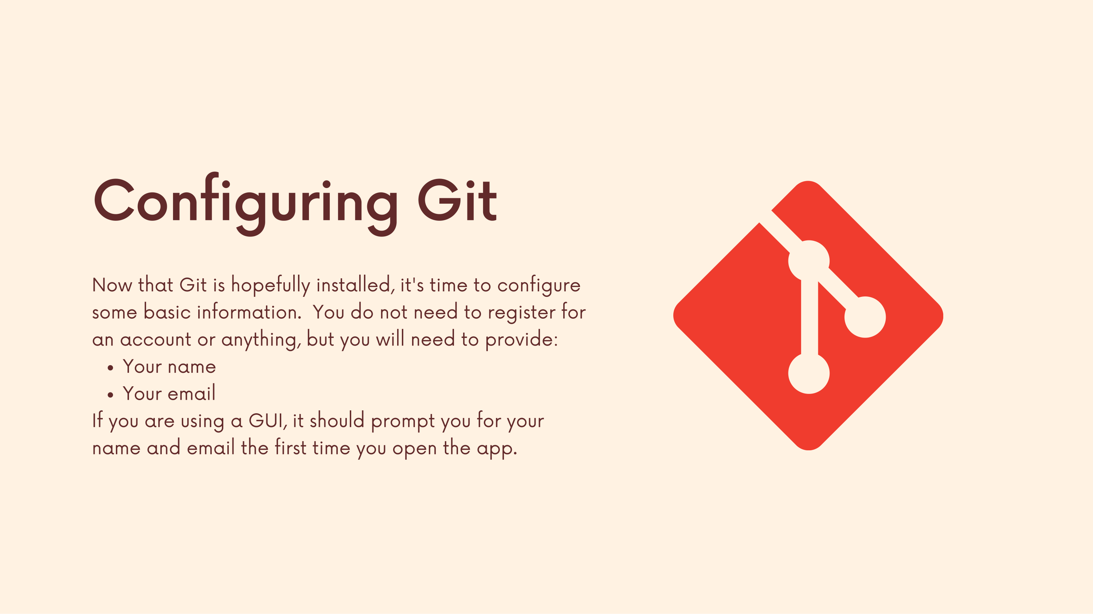
Notes:
Cấu hình Git
Bây giờ Git đã được cài đặt (hy vọng là vậy), đã đến lúc cấu hình một số thông tin cơ bản. Bạn không cần phải đăng ký tài khoản hay bất cứ điều gì, nhưng bạn sẽ cần cung cấp:
Tên của bạn
Email của bạn
Nếu bạn đang sử dụng một ứng dụng GUI, nó sẽ tự động nhắc bạn nhập tên và email ngay lần đầu tiên bạn mở ứng dụng.

Slide 13
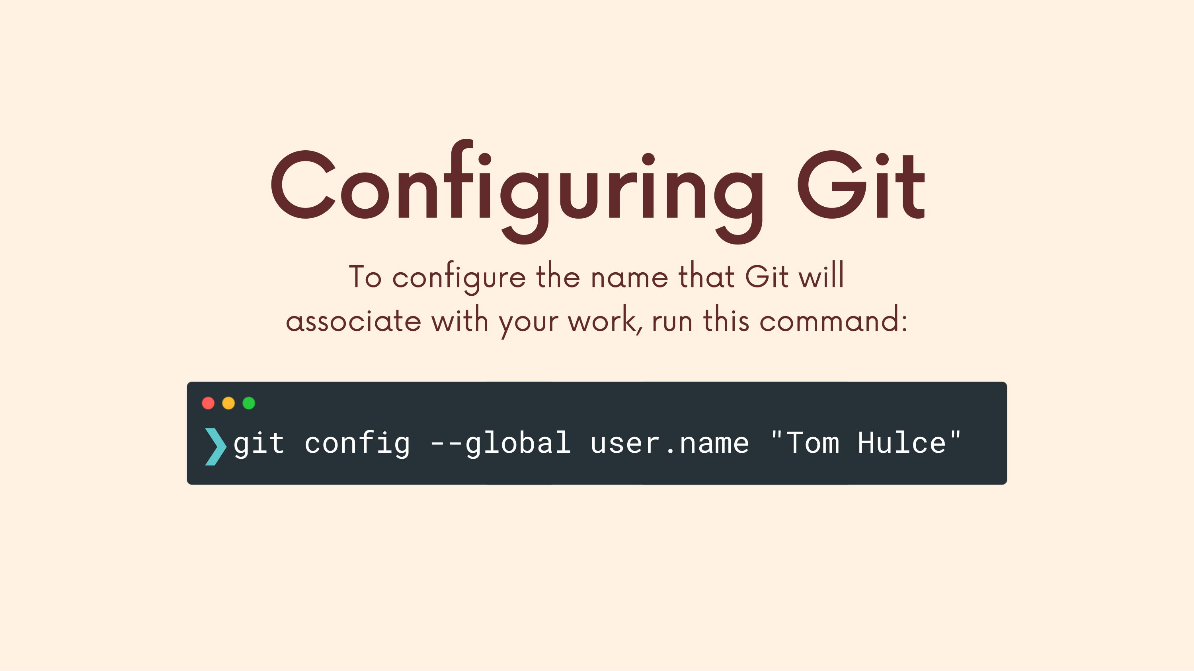

Slide 14
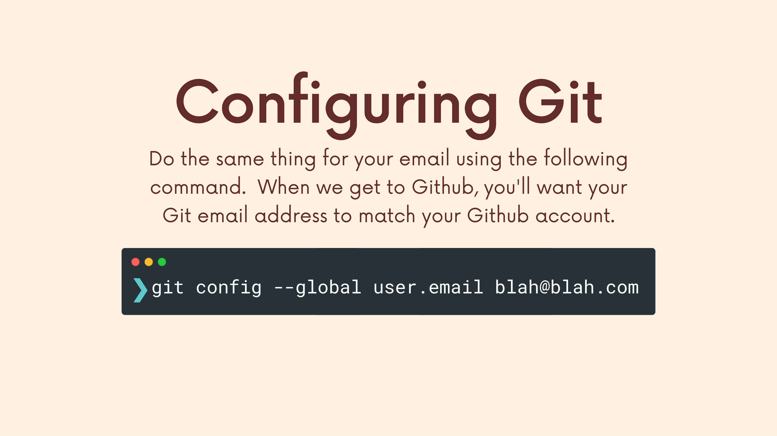

Slide 15


